Slide 1
ACAMPAMENTOS E CLÍNICAS MÉDICAS
SERVIÇO DE AMOR
CONSULTAS DE ATENÇÃO MÉDICA ENFERMAGEM
MÉDICO
DENTISTA
ENFERMEIRA
VETERINÁRIO
DOAÇÃO DE SANGUE

Slide 2
ACampameNto mÉdico gonzales catan, ARGENTINA 25 de juNHO de 2017

Slide 3
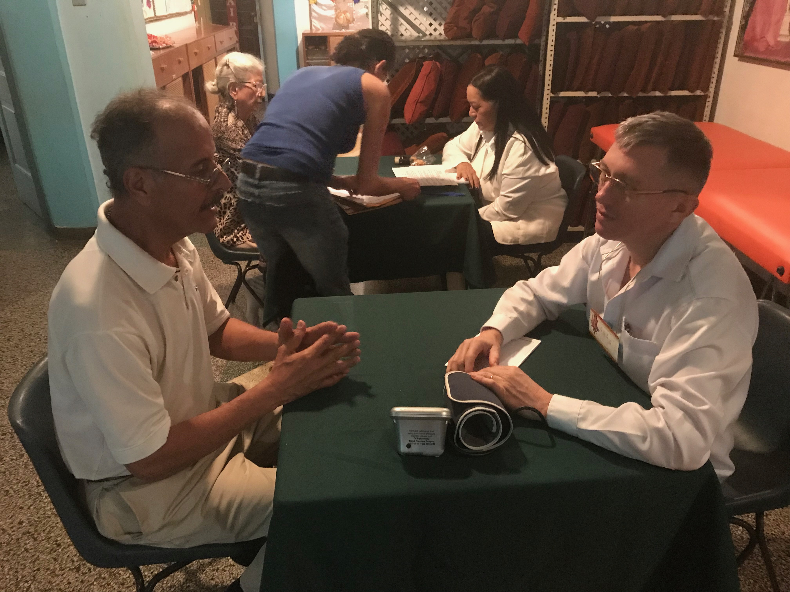
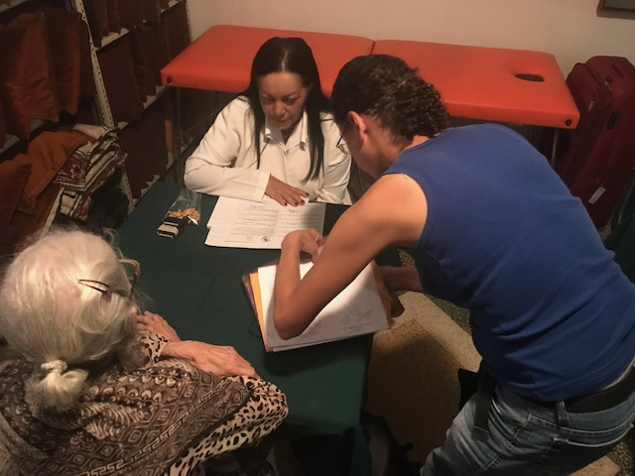
CARACAS, VENEZUELA 29 DE SETEMBRO DE 2018

Slide 4
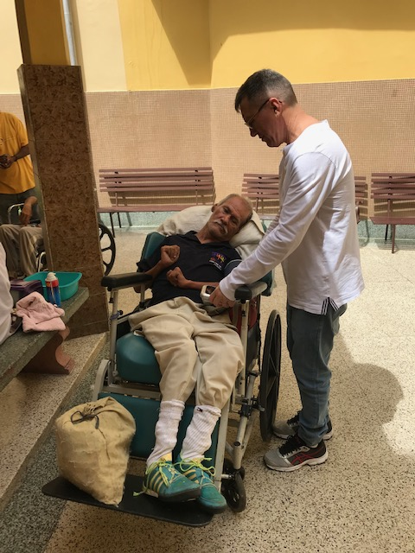
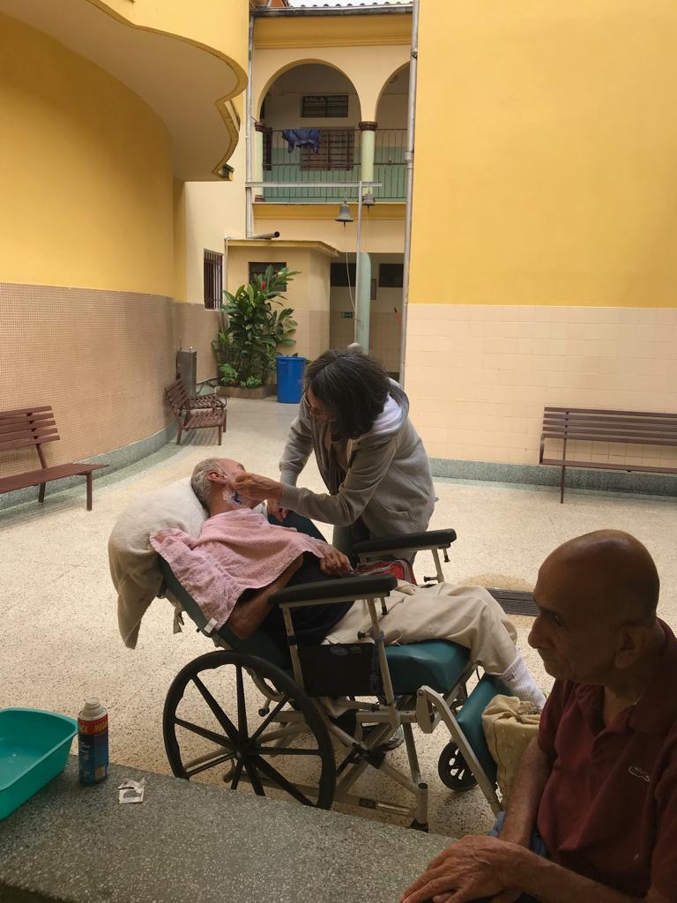
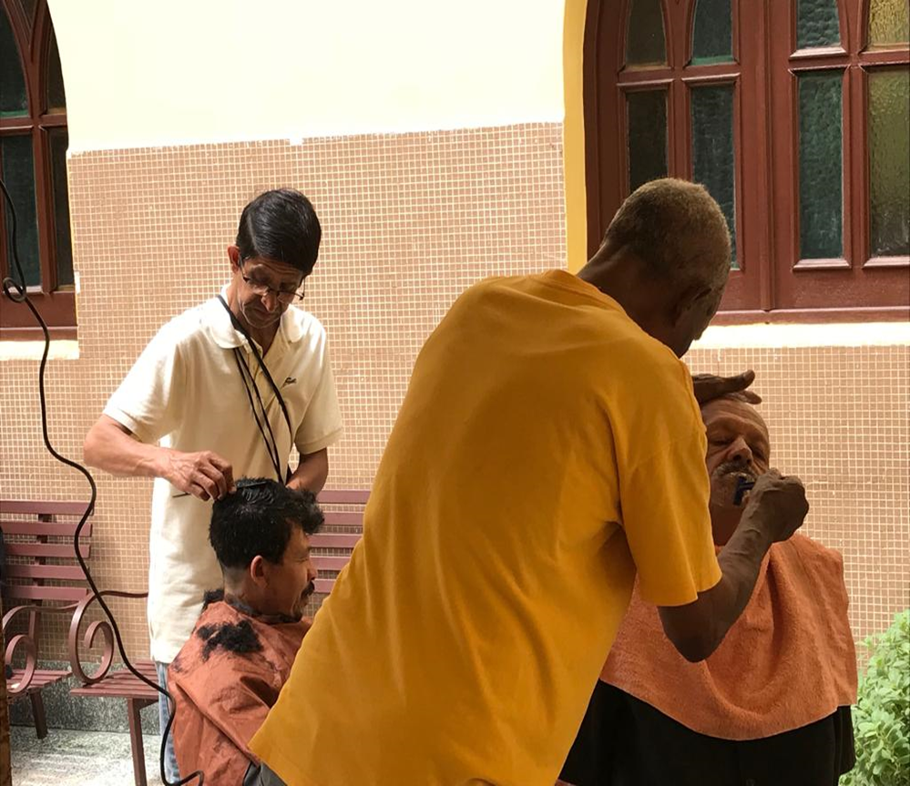
Repouso dos idosos de san antonio, CARACAS, 30 DE SETEMBRO DE 2018

Slide 5
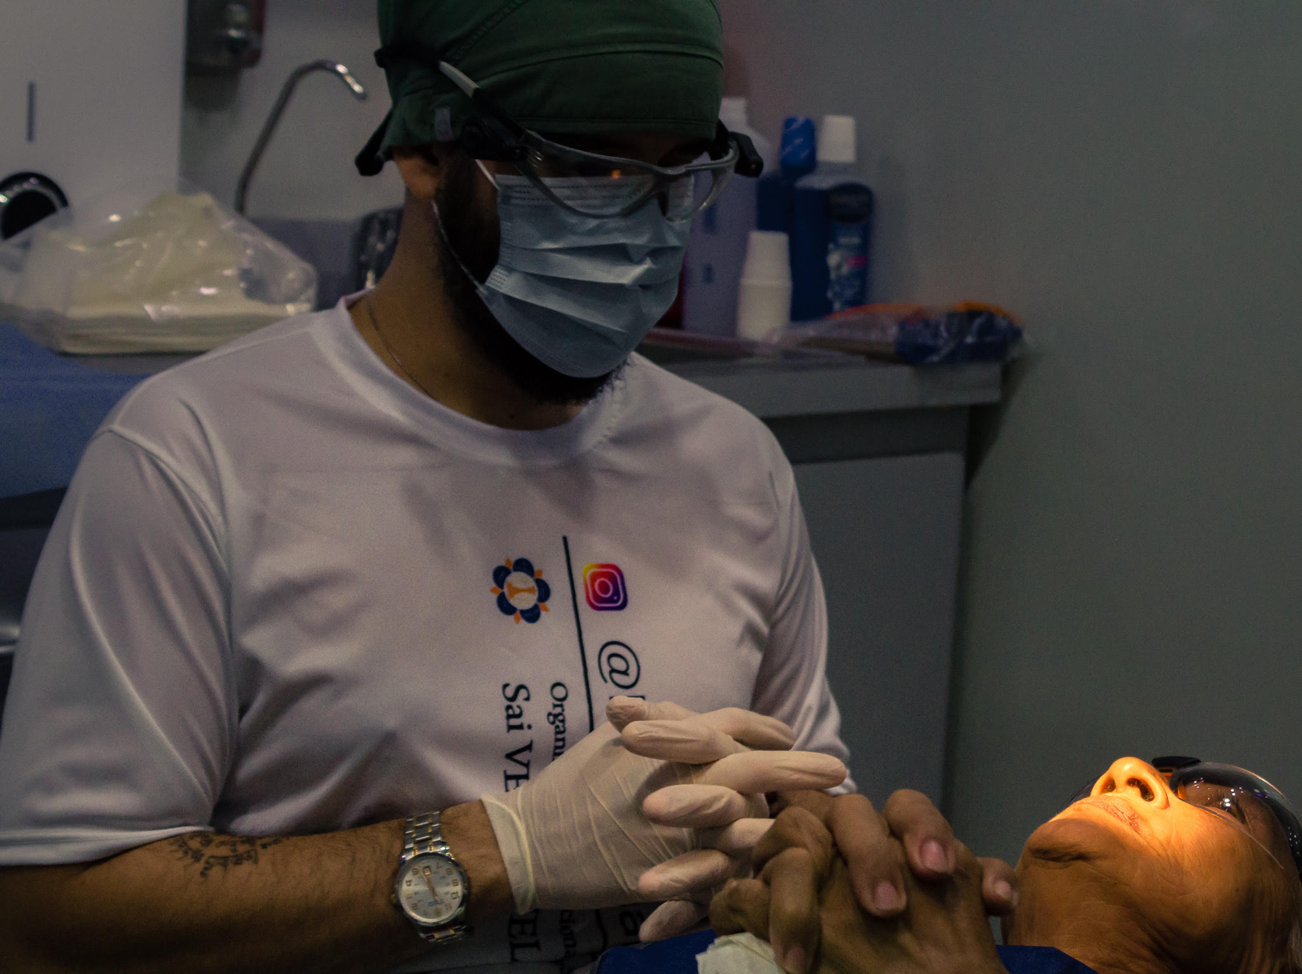
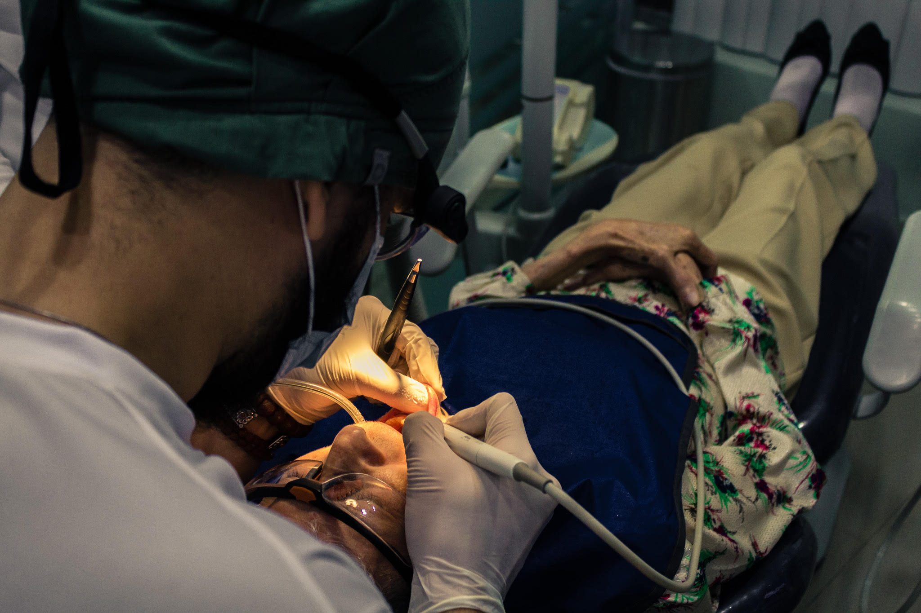
ACAMPAMENTO DENTÁRIO EM BARUTA, VENEZUELA, 10 DE NOVEMBRO DE 2018

Slide 6
ACAMPAMENTO MÉDICO EM PRASANTHI, NA CELEBRAÇÃO DOS 93 ANOS DE SWAMI NOVEMBRO DE 2018

Slide 7
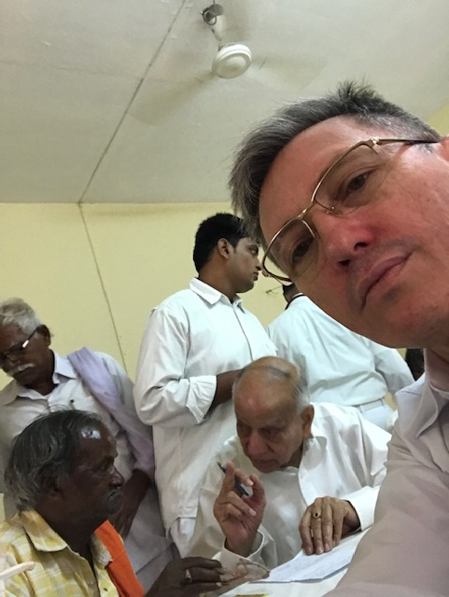
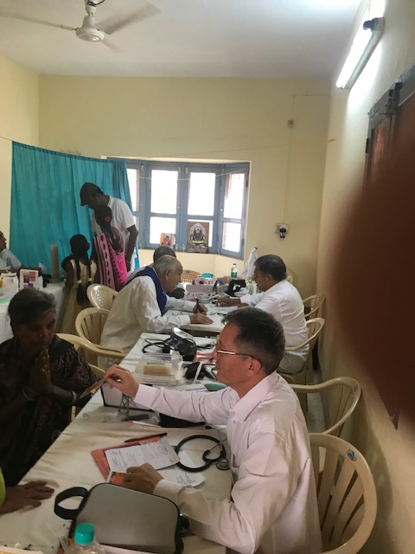
ASSISTÊNCIA MÉDICA COM TRADUTORES NOVEMBRO DE 2018 79 médicos e voluntários em geral de 19 países, servindo mais de 7.944 pacientes

Slide 8
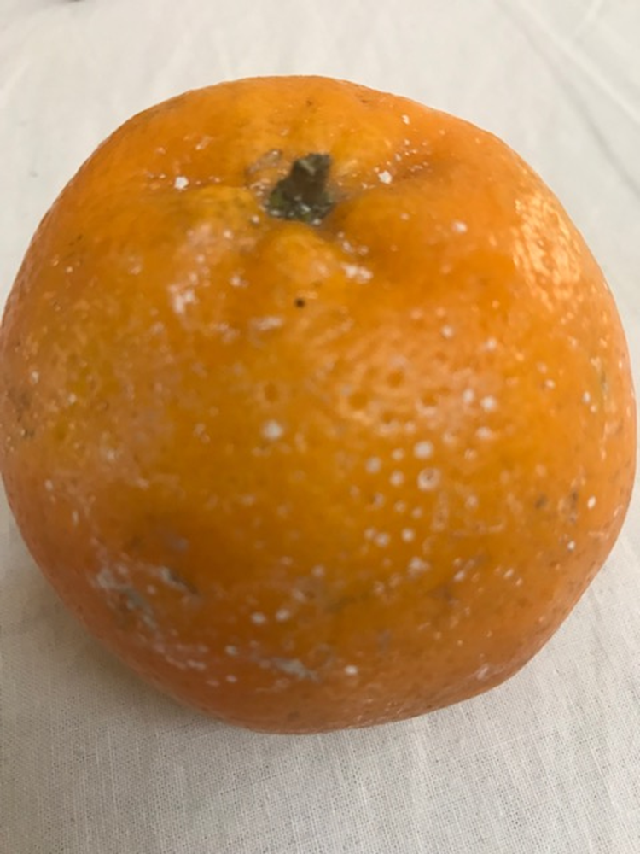
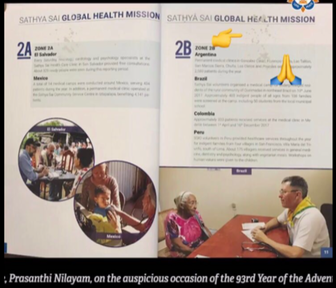
MANIFESTAÇÕES DE SWAMI, NO ACAMPAMENTO MÉDICO, EM PRASANTHI, NOVEMBRO DE 2018

Slide 9
OPORTUNIDADES DE SERVIÇO EM PRASANTHI NILAYAM
Acampamento Médico, no Guru Purnima –
13 a 17 Julho 2019
Acampamento Médico, no Aniversário de 94 anos de Swami 18 a 25 Novembro de 2019
Médicos Voluntários - K.Bangaruraju
Voluntários em Geral – Hari Conjeevaram
Contato: Dr. Roberto Cunha - Zona 2B
e-mail: robecunha@uol.com.br - celular: 55 85 999869773

Slide 10
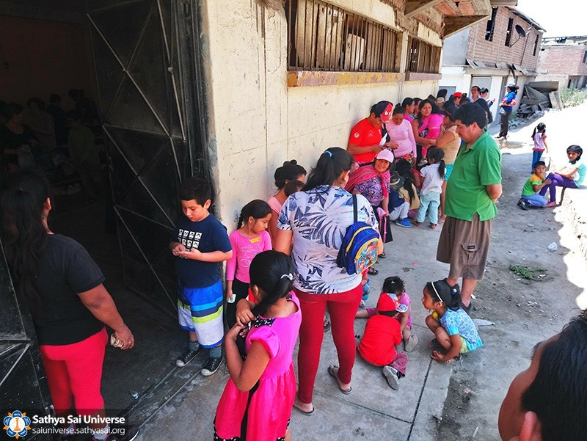
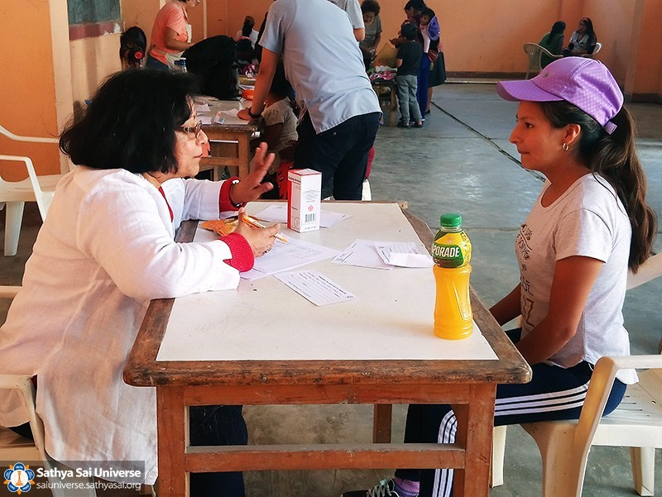
Acampamento MÉDICO SAN FRANCISCO, PERU 16 DE Dezembro DE 2018

Slide 11
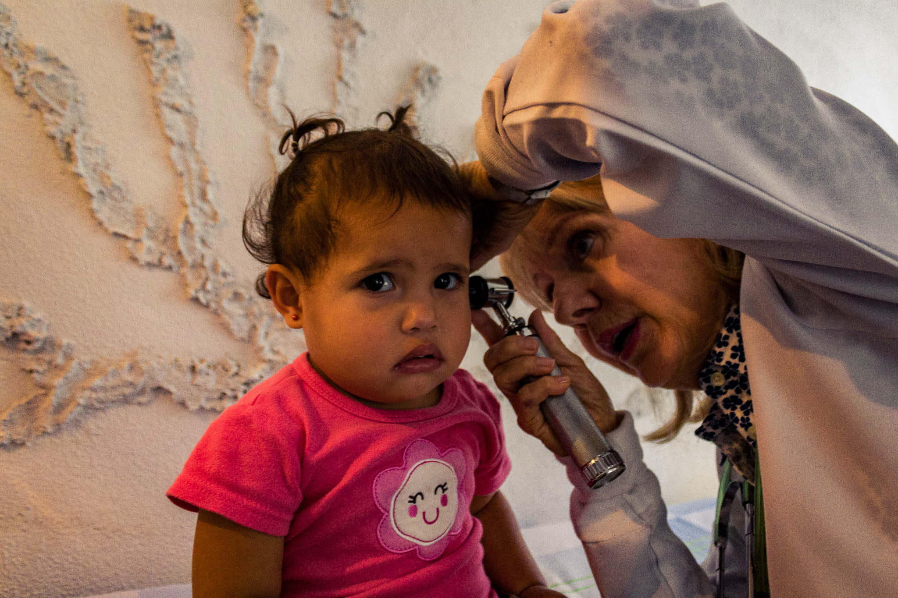
aCAMPAMENTO MÉDICO PEDIÁTRICO CORRALITO, VENEZUELA 23 DE FEvereiro DE 2019

Slide 12
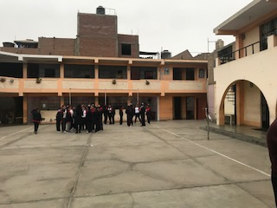
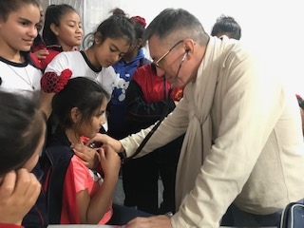
ACAMPAMENTO MÉDICO EM LIMA-PERU 23 DE MAIO DE 2019

Slide 13
MENSAGEM DE SWAMI PARA OS MÉDICOS ‘’Eu também devo assinalar para os médicos que prestam serviços aqui que talvez as palavras doces e suaves que eles dizem e o amor e a solidariedade que eles demonstram podem curar melhor e mais rapidamente as doenças de seus pacientes, ainda mais do que os remédios que eles prescrevem. Considere-os como seus próprios parentes e conhecidos, como seus convidados especiais, como seus amigos mais íntimos e atenda-os com amor e com cuidado inabalável. Apelo a vocês para que mantenham esta atitude em qualquer situação’’ Sathya Sai Baba -

